Slide 1
Apache Kylin ASF顶级开源项目介绍
韩卿 ｜ Luke Han
--Kyligence CEO
--Apache Kylin PMC Chair

Slide 2

议题
关于Apache Kylin
技术原理及架构
Kylin的开源之旅
Q&A

Slide 3
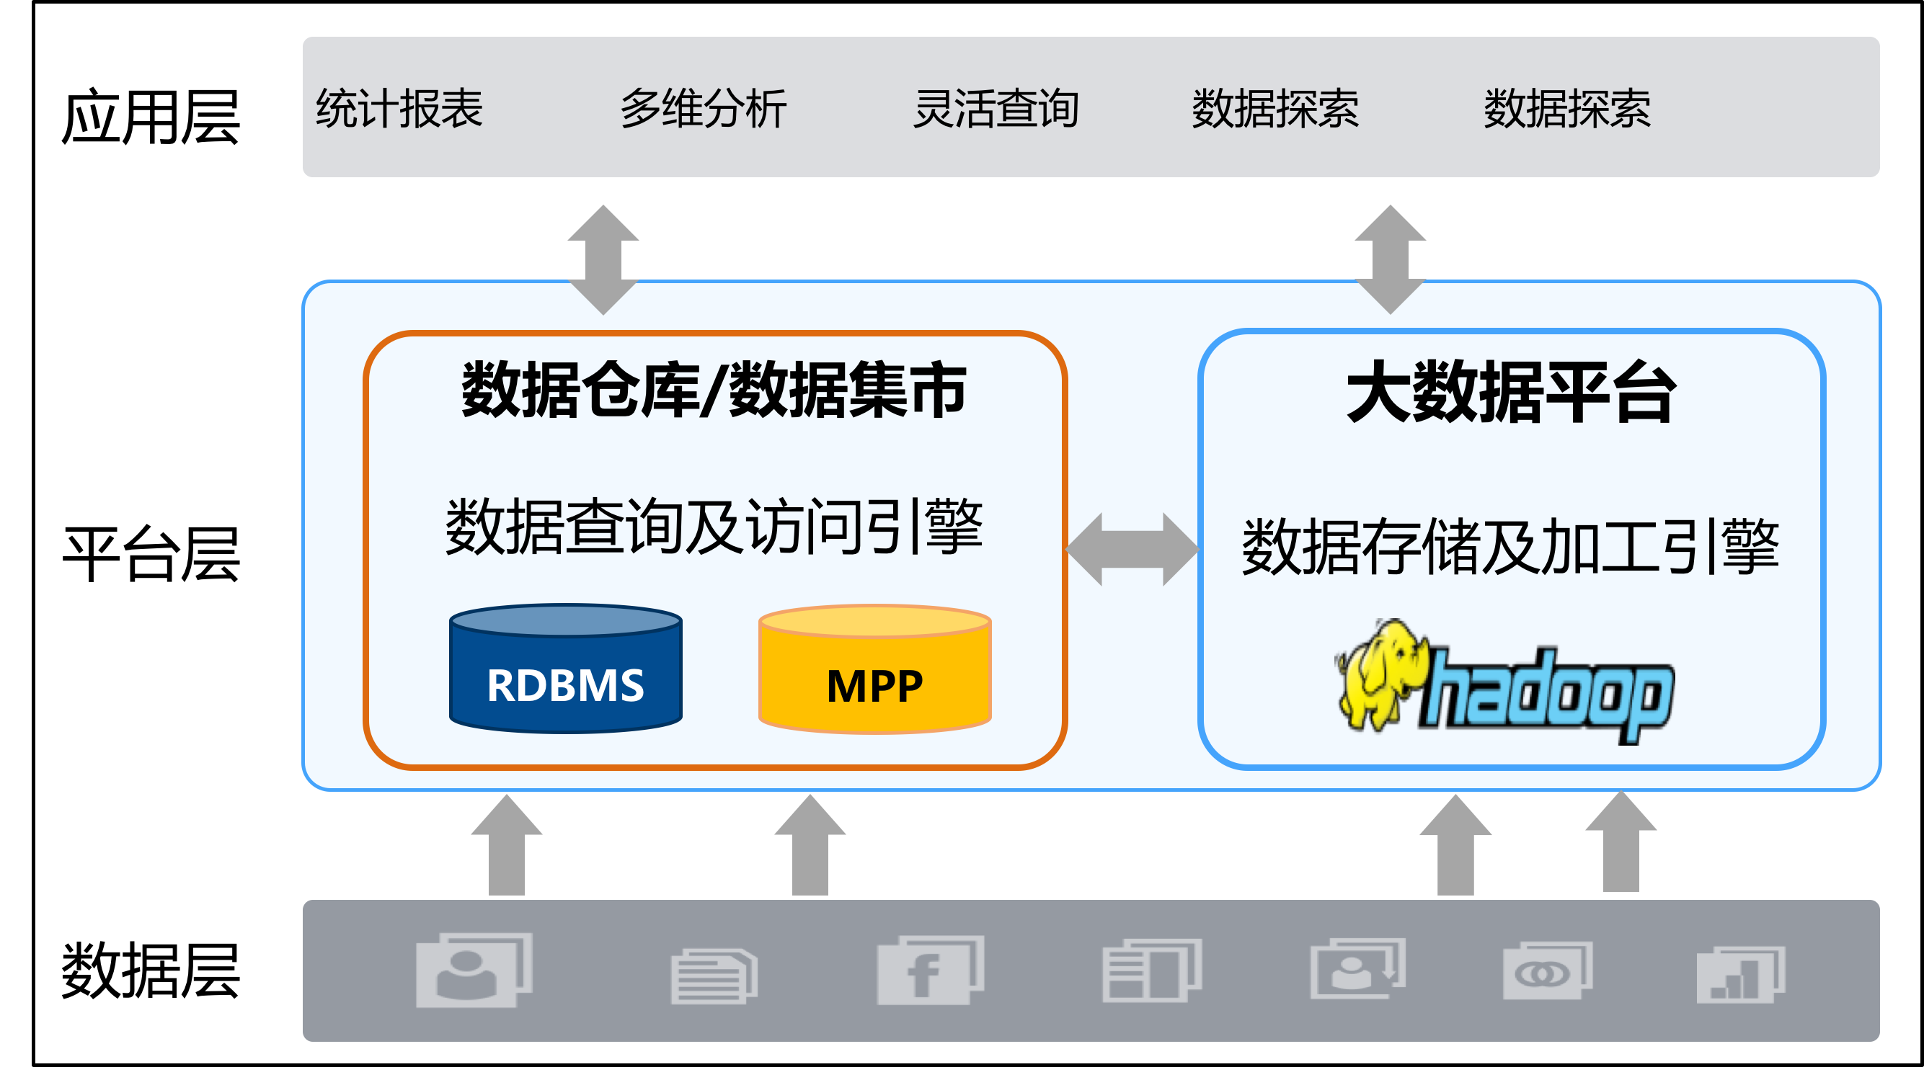
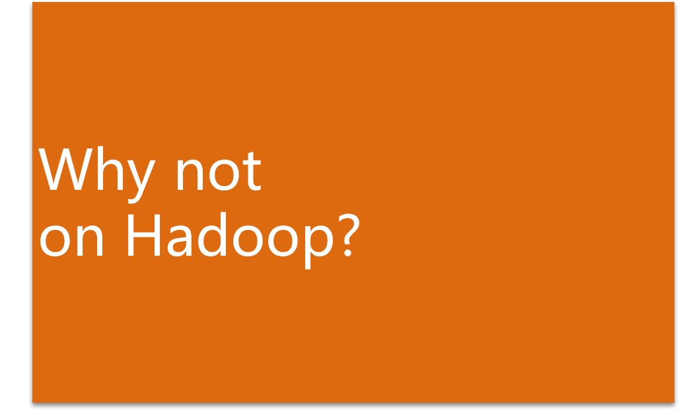
Hadoop生产力未得到释放
S

Slide 4
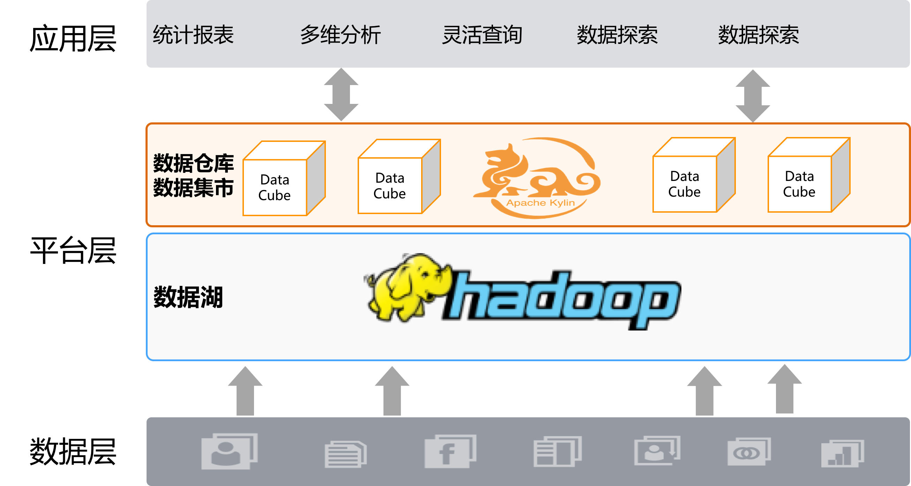
Kylin：用户和大数据间的桥梁
S

Slide 5

Apache Kylin的用户
S
全球的生产环境用户已经达到100+

Slide 6

关于Apache Kylin
顶级项目
Apache Kylin, 中国唯一的Apache顶级开源项目，核心开发者及贡献者都在中国
行业认可
连续两年荣获 InfoWorld ”最佳开源大数据工具奖”，今年更是与 Google TensorFlow 一起获得该奖
用户认可
国内外超过100多家大型公司正式使用Kylin作为大数据分析平台解决方案，分布各个行业
S
与Apache Kylin团队一起合作使Kylin通过孵化成为顶级项目对我而言非常激动人心，Kylin在技术方面当然是振奋人心的，但同样令人兴奋的是Kylin代表了亚洲国家，特别是中国，在开源社区中越来越高的参与度
—Ted Dunning,
Apache 孵化项目副总裁

Slide 7
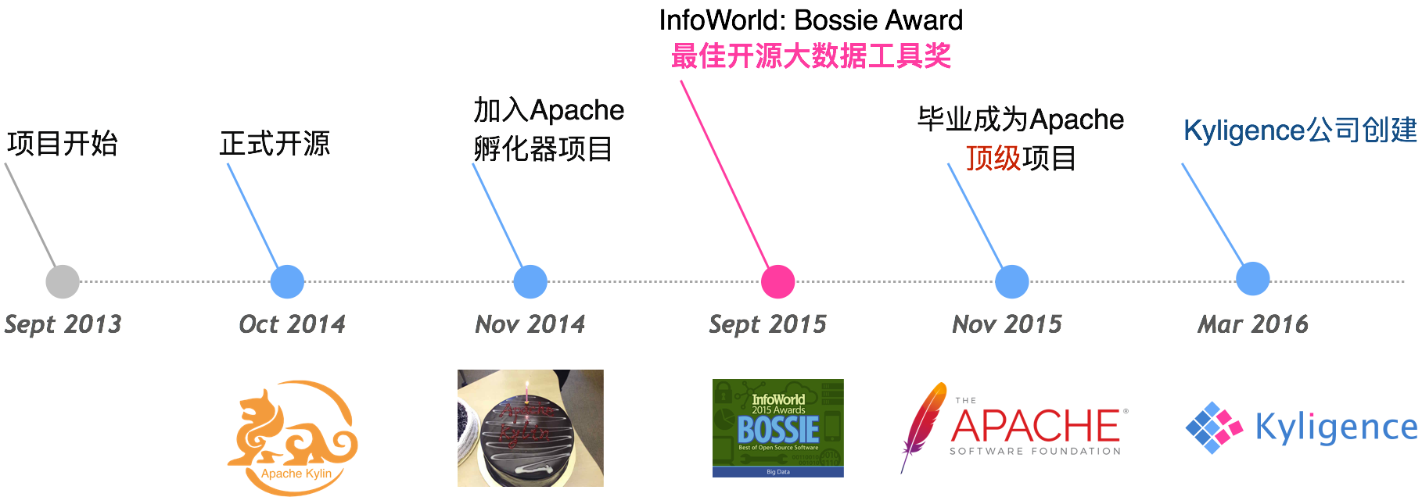
Apache Kylin的发展历程
S

Slide 8
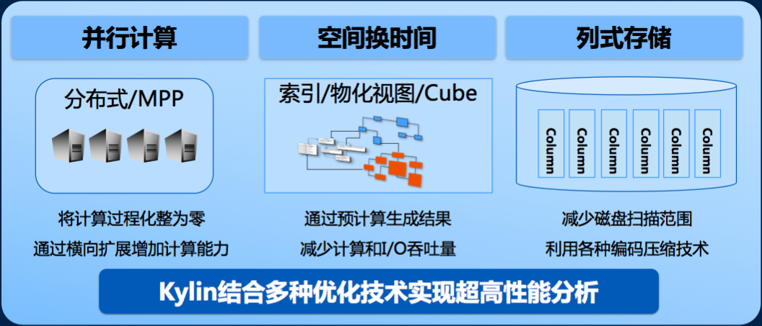
技术原理
S

Slide 9
理论基础：空间换时间
S

Slide 10
理论基础：O(1) vs O(N)
S

Slide 11
Apache Kylin 架构
S

Slide 12
超高性能的OLAP on Hadoop
查询性能提升60~300倍，水平扩展支持高并发

Slide 13
关于ASF
ASF－Apache 软件基金会
成立于1999年的非公益性组织
近600位会员，350多个项目，160多个顶级项目
所有的开发都志愿完成
绝大部分大数据项目都在ASF
Community over Code

Slide 14
ASF社区角色
ASF 会员 – ASF Member
董事会- Board
孵化器管理委员会 – IPMC
Podling
项目管理委员会 – PPMC
项目管理委员会成员 – PMC Member
提交者 - Committer
贡献者 - Contributor
用户 - User

Slide 15
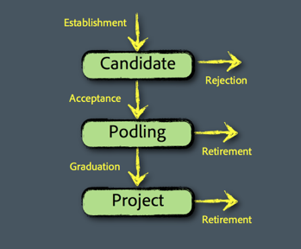
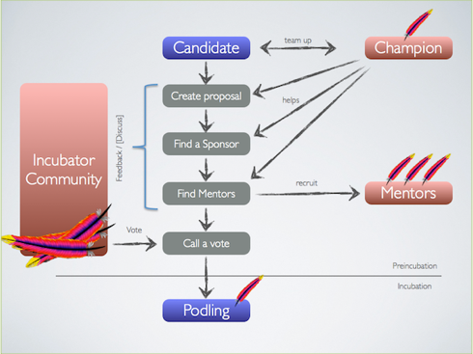
Apache 孵化项目流程
S

Slide 16
共识决策 (consensus decision making)
投票机制
+1 – 赞成
+0 – 中立
-1 – 反对
规则
最少净获得3票赞成
例外
72小时 投票时间
欢迎每一个人投票
Binding & no-binding

Slide 17
Kylin实践：寻找Mentor
Apache Kylin Mentors
Ted Dunning (IPMC Chair)
Henry Saputra
Julian Hydra
P. Taylor Goetz
Owen O’Malley

Slide 18
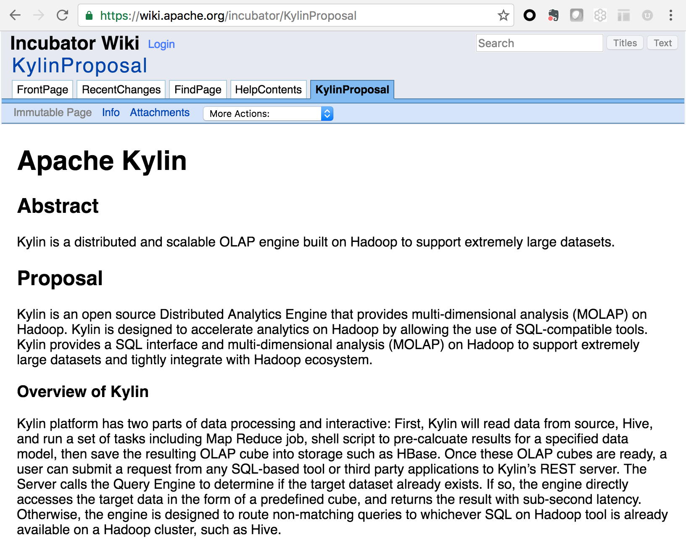
Kylin实践：撰写Proposal

Slide 19
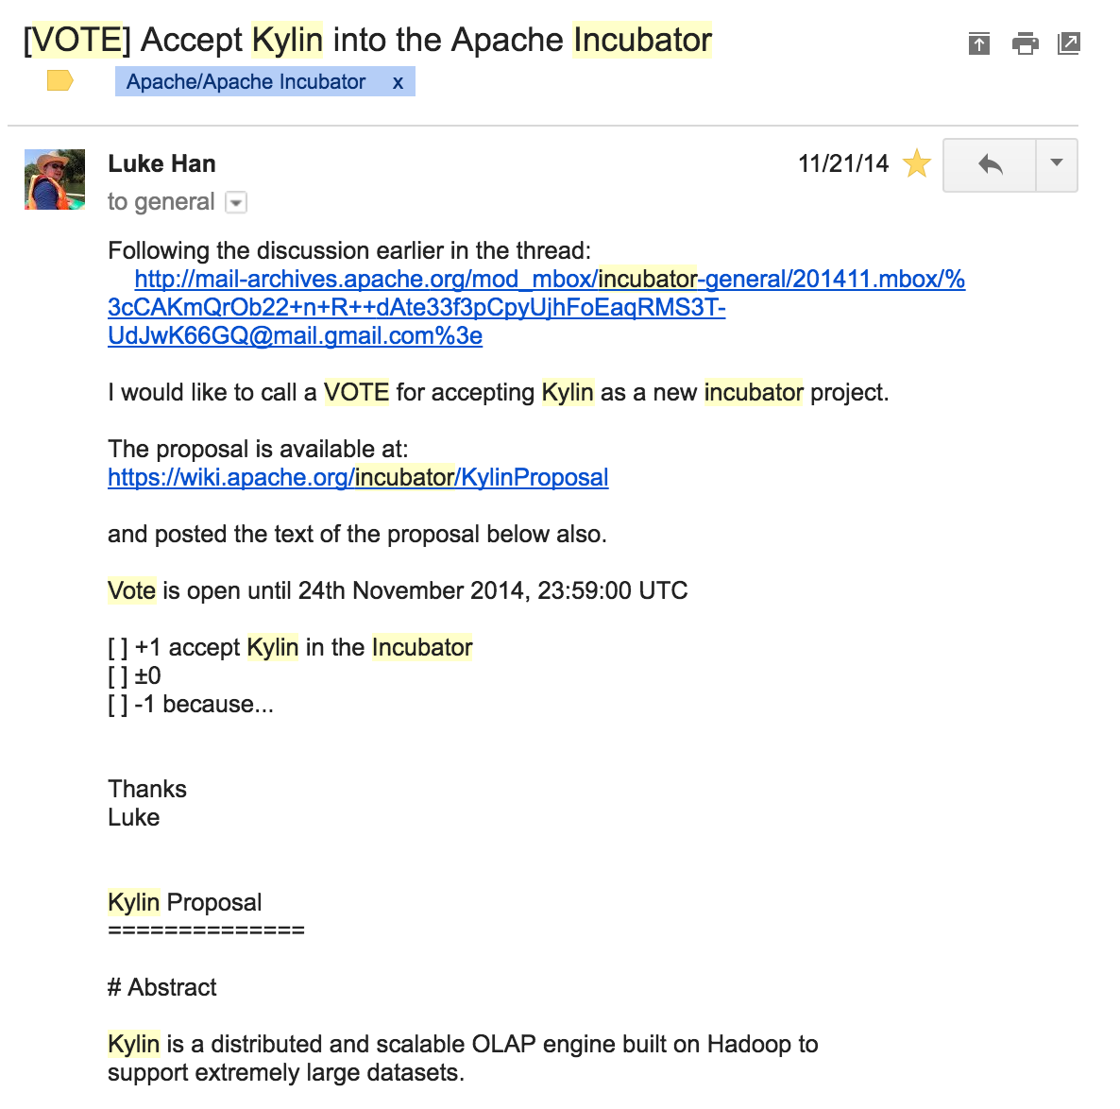
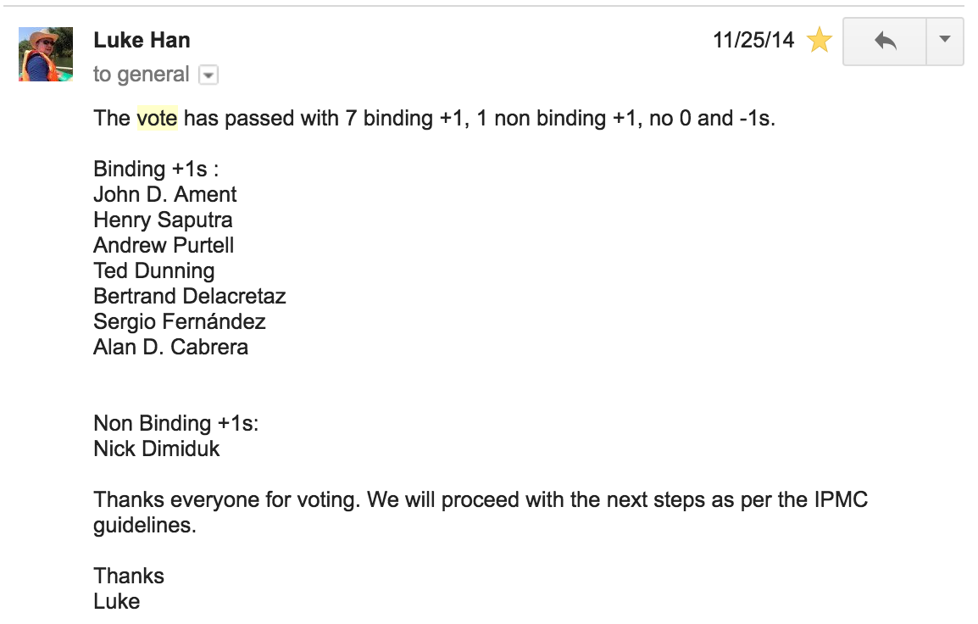
Kylin实践：讨论及投票

Slide 20
Kylin实践：The Apache Way
社区的核心是参与的人
始终在邮件列表里沟通
使用英语
积极解答
线下活动
全球技术大会
培养用户，挖掘苗子，不断吸引贡献者
与其他项目形成良好互动

Slide 21
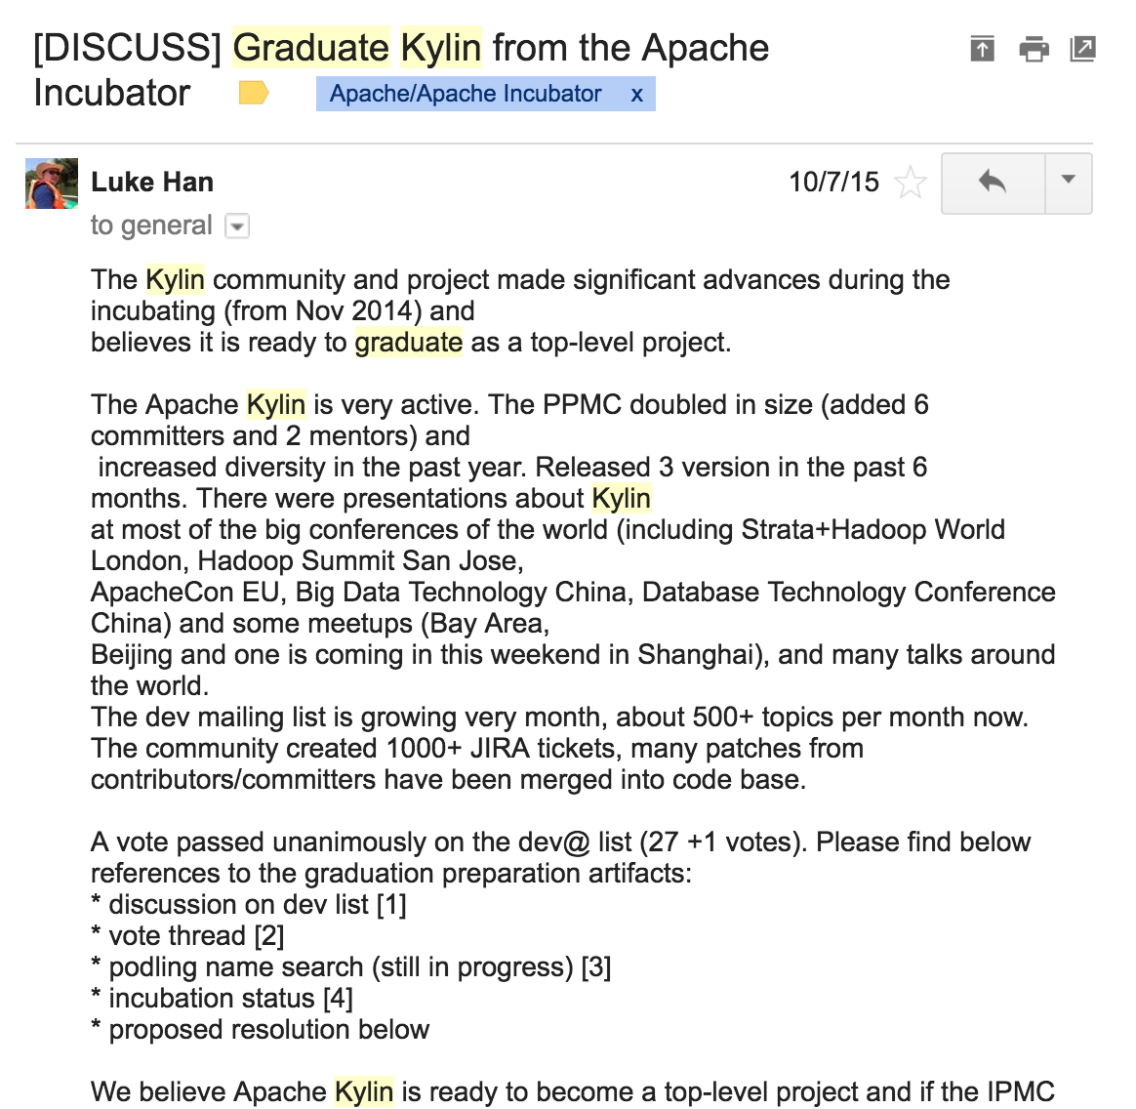
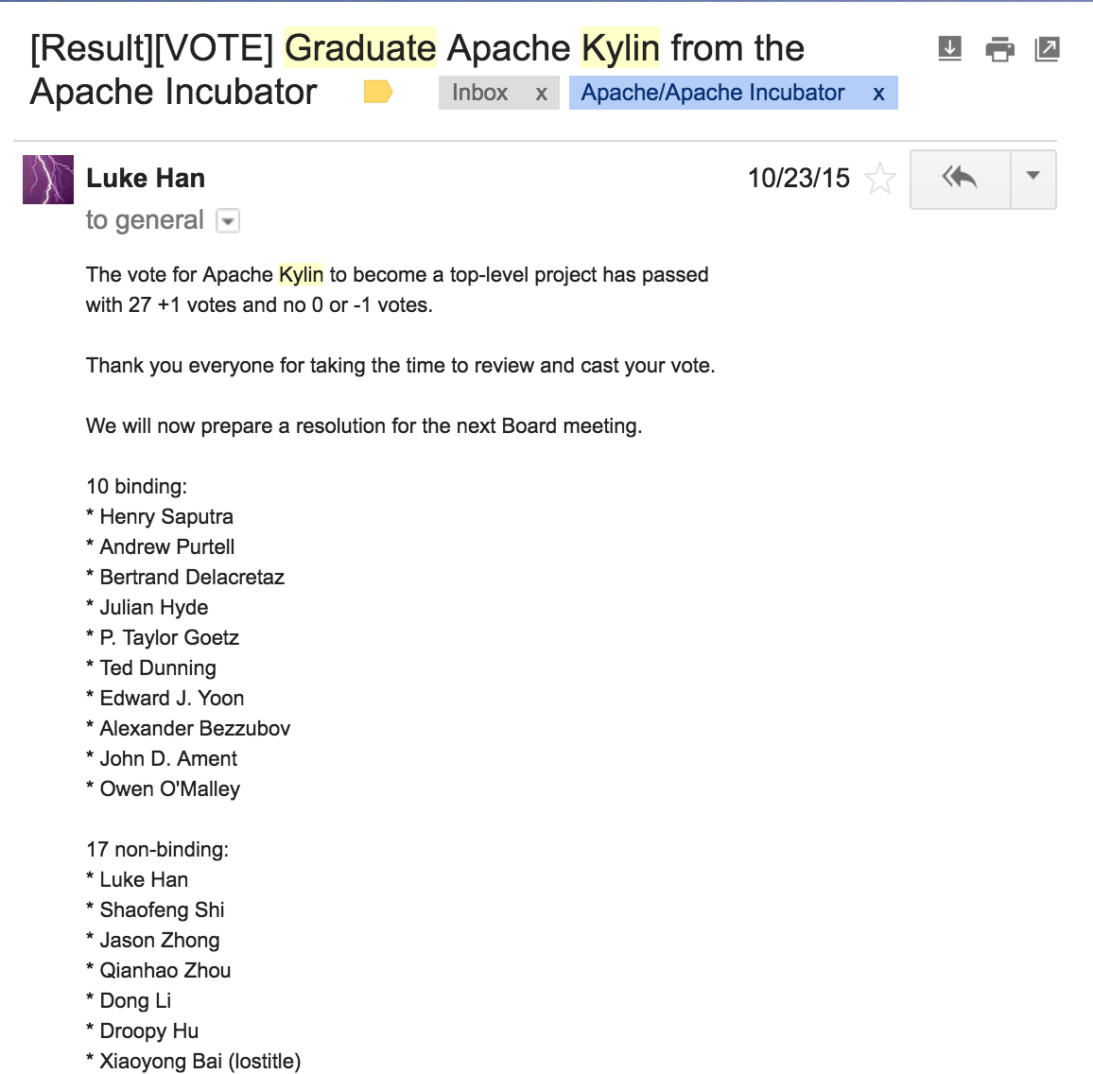
Kylin实践：毕业成为顶级项目

Slide 22
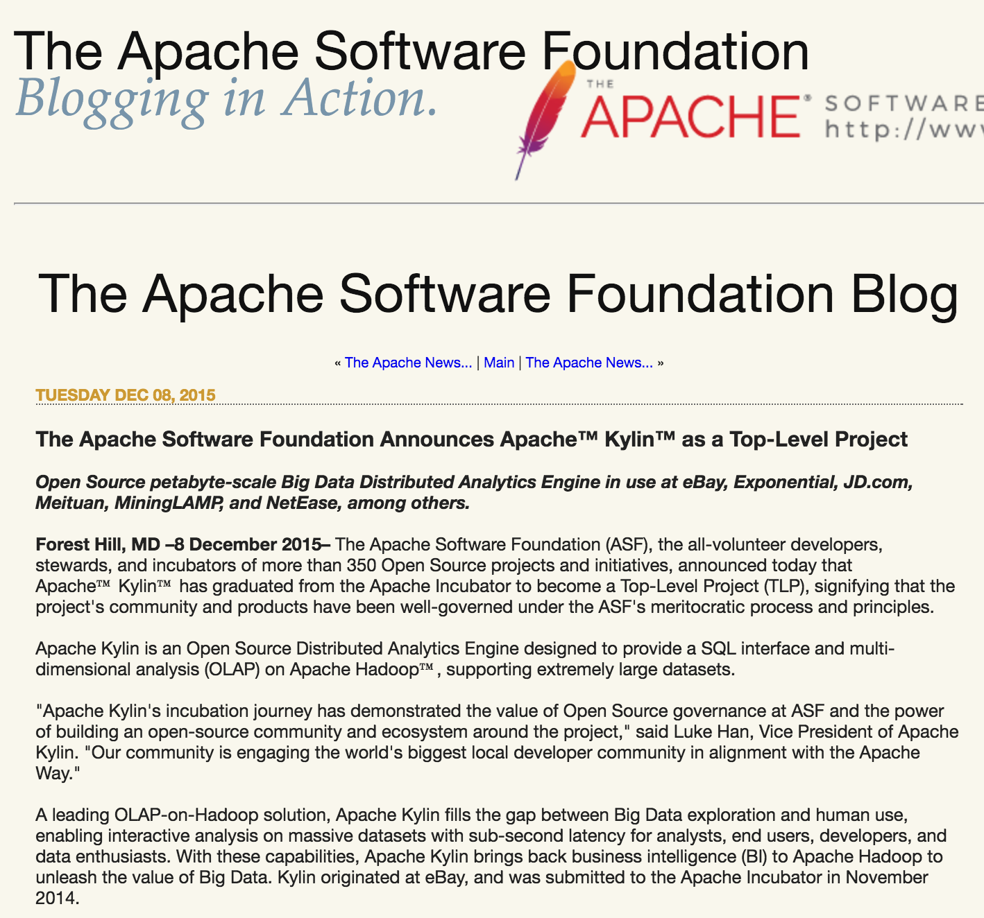
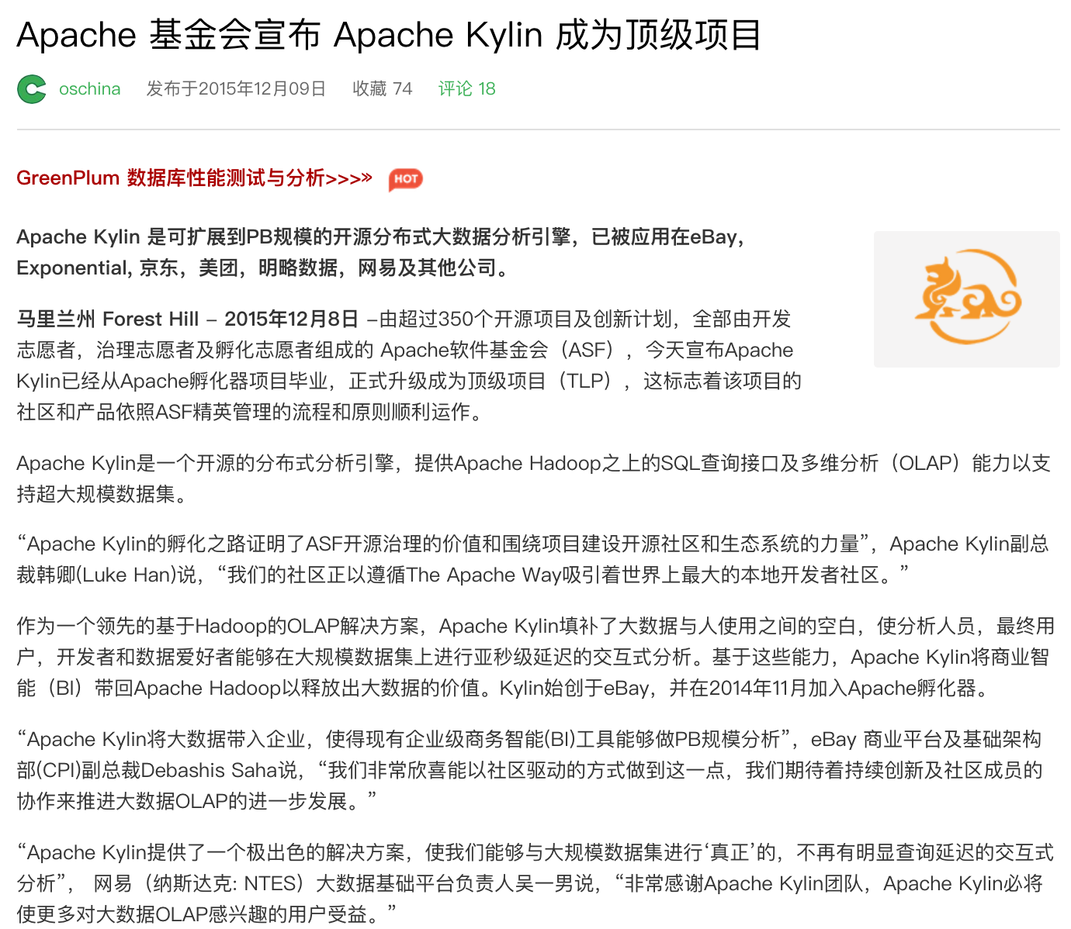
Kylin实践：毕业成为顶级项目

Slide 23
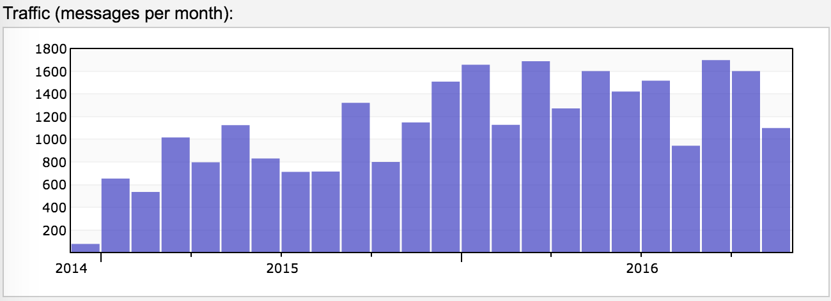
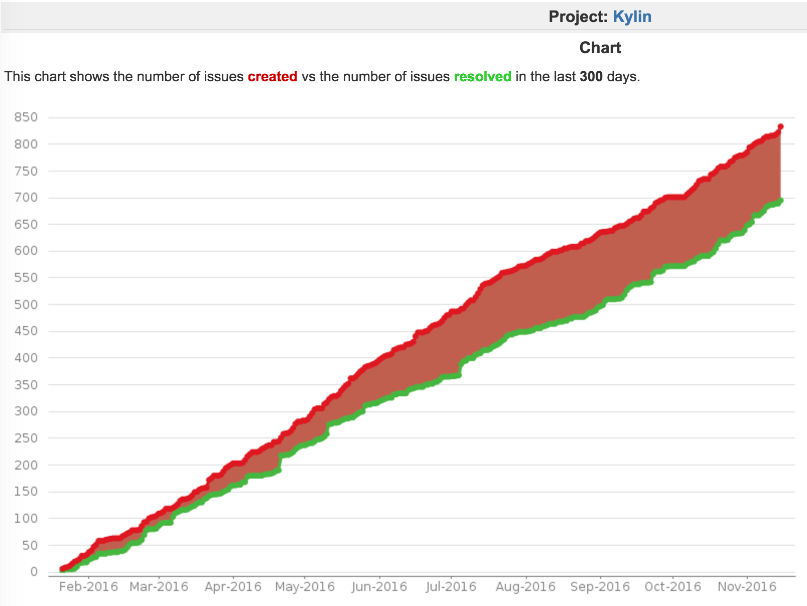
Kylin实践：TLP是个新的开始

Slide 24
S
Community Over Code

Slide 25
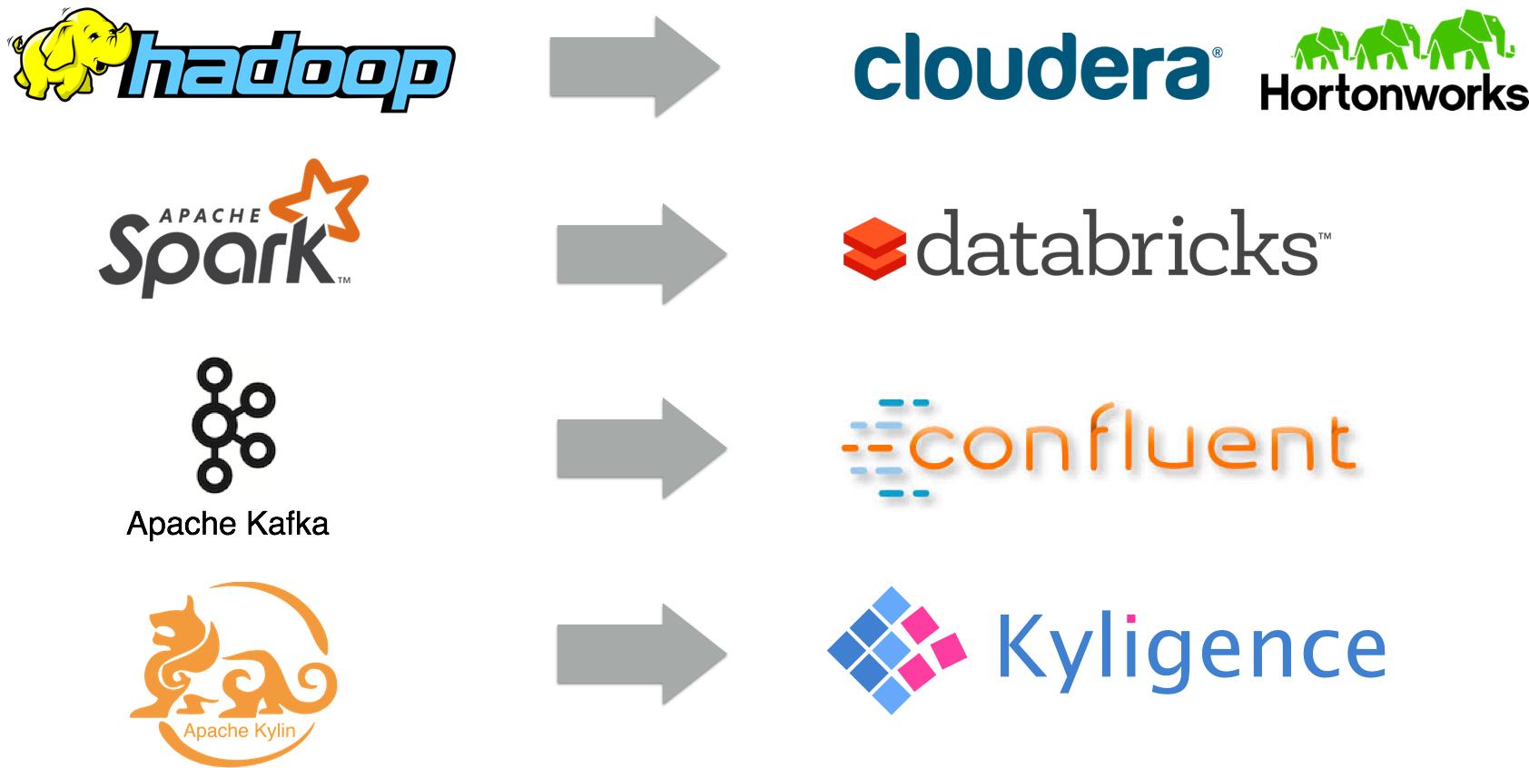
成功开源项目背后的创业公司
S

Slide 26
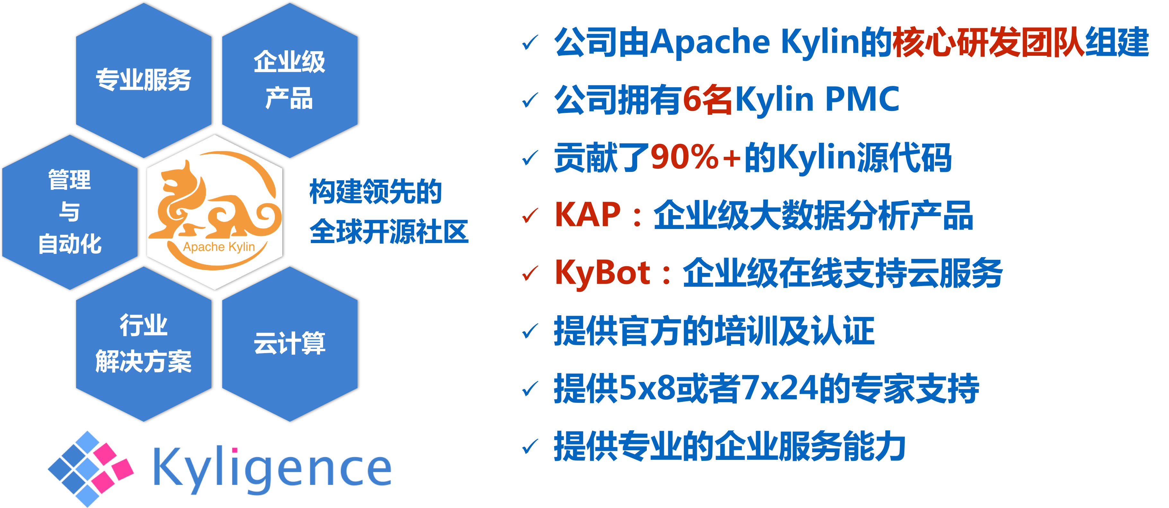
关于Kyligence

Slide 27

谢谢
关于Apache Kylin
http://kylin.apache.org
微信公众号：@ApacheKylin
关于Kyligence
http://kyligence.io
info@kyligence.io

